Slide 1





Chào mừng các em đến với
tiết Tiếng Việt
Giáo viên: Bùi Phương Thảo

Slide 2

Câu 1: Khoanh theo mẫu

Slide 3
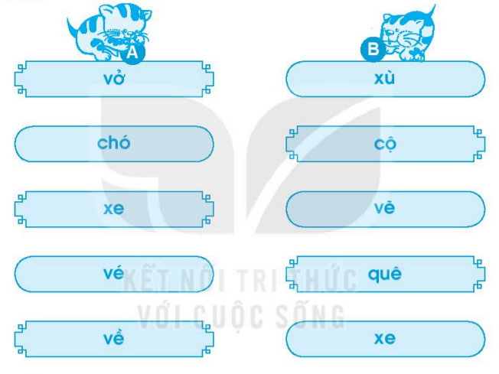
Câu 2: Nối

Slide 4

Câu 3: Điền v hoặc x
v
x
x

Slide 5




Cảm ơn thầy cô và các em học sinh

